Slide 1
土砂災害などの自然災害が 発生した時、地域に 住んでいる人が安全に 逃げられるように避難 する道や場所、消防や 警察などの情報を 表した地図のことです。
1.「ぼうさいマップ」って
どんなもの
このプレゼンは高知県危機管理部資料より作成
興津小学校作成 平成２１年度地域配布マップ

Slide 2
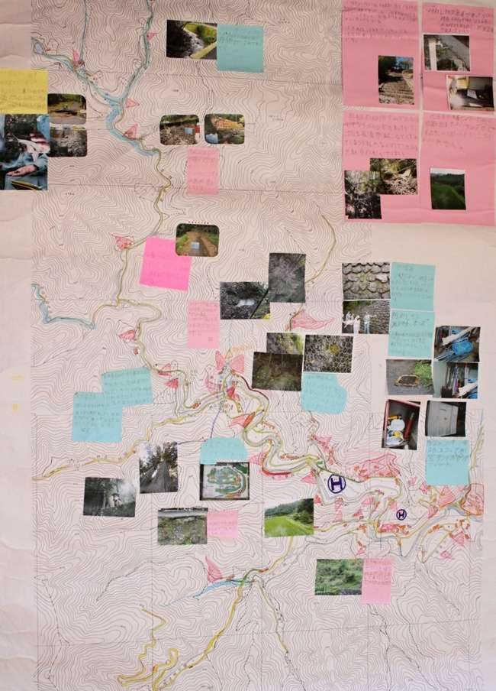
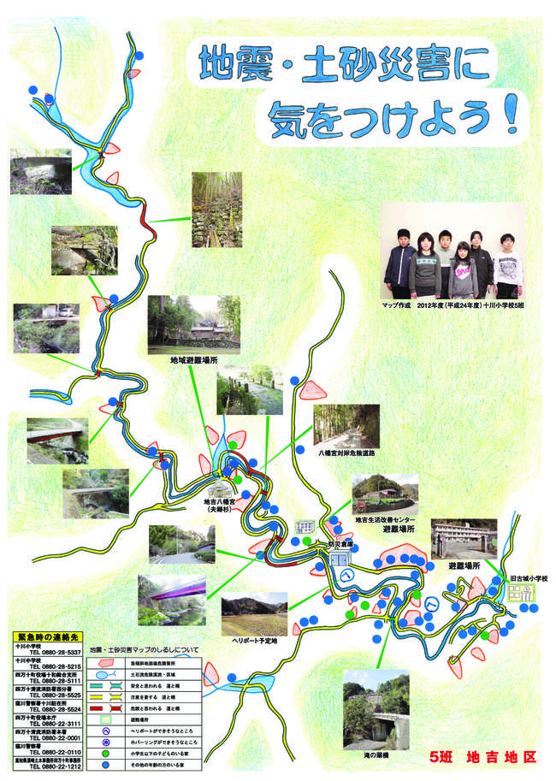
２.「ぼうさいマップ」の効果は①
・前もって、地域の危険な場所を知ることができる。
十川小学校
作成
平成23年度
地吉マップ

Slide 3
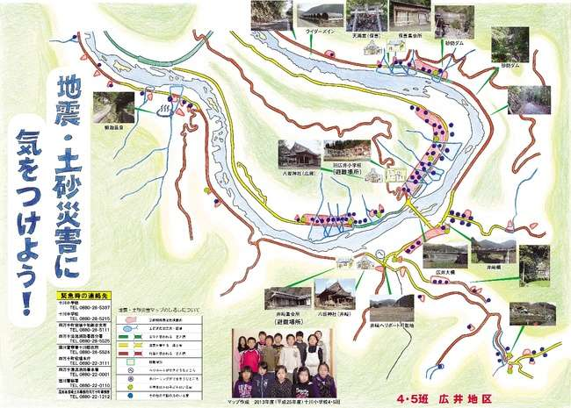
２.「ぼうさいマップ」の効果は②
・普段から危なくなったらどうすればよいか、考えておくことができる。
・いざという
ときに「何を
したらよいのか」
「何が必要か」
が分かって、
すばやく逃げる
ことができる。
など
十川小学校作成 平成２４年度地域配布マップ
広井地区

Slide 4
① ぼうさいマップを新しくしよう
３.「ぼうさいマップ」を
作る時の注意点①
地域に住んでいる人が自分の町の災害について正しい知識を共有し、災害から被害を減らす方法を考えなければ意味がありません。 また、地図や避難場所などが変わったときには、ぼうさいマップを新しくして、
いつも新しい情報にしておくことが大切です。

Slide 5
黄緑は今までので洪水でつかった場所です

Slide 6
３.「ぼうさいマップ」を
作る時の注意点②
② 地域のお年寄りの話や
言い伝えも残しておこう
地域に住んでいるお年寄りの知識や言い伝えなどには、地域の中にひそんでいる災害の危険性に関する情報（災害に由来する古い
地名や土地の成り立ち）や災害の前ぶれ、
災害の回避の仕方など、知っておくと役立つ情報が盛り込まれているので、できるだけ残しておきましょう。

Slide 7
知っておくと役立つ
自然災害からできた地名
現象等 | 地名 | 同義語 | 転訛
崩壊 | ホケ | ボケ、ホキ、ハケ、ハゲ、ハカ、ハガ、バーガ、 ハキ、フキ | 保木、法花、墓、 歩危、波介
ズレル |  | ザレル、サレル、サレ、サル、サラ | 猿、去、佐礼
崩れる | クエル | クイ、クエ | 越、喰、久種、崩、 久栄
潰れる | ツエル | ツエ、クエ | 杖、津江、潰溜
埋められる | ウメ |  | 埋、梅
砂礫の多い所 | イシイ |  | 石井
谷川が流した 土砂 | サコ |  | 砂子、砂古、佐古
たぎる | タキ | ダキ、ダケ、タギ | 急瀬、滝、岳、竹

Slide 8
３.「ぼうさいマップ」を
作る時の注意点③
③ 「ぼうさいマップ」に自分が必要な
情報を書く欄を作ろう （避難スイッチ）
防災訓練で家族が避難する場所・避難にかかった時間を書き込める欄を作ろう。
もし、万が一、家族が離ればなれになった時のために、家族の連絡先・避難先・集合場所場度が書き込める欄を作っておくと、さらに有効です。

Slide 9
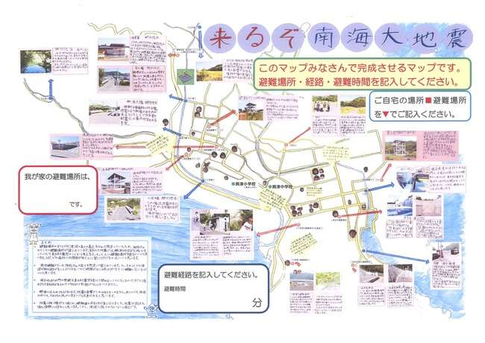
未完成 防災マップ＋動画避難カルテの提案

Slide 10
３.「ぼうさいマップ」を
作る時の注意点④
④ 情報はみんなで共有しましょう
災害の危険な場所で、調査や点検、整備が行われた場合は、その内容と
結果をみんなに知らせてあげましょう（道路に道幅も重要です）。
※避難施設が耐震改修ができているの
かを書き込められたらいいな！！
(熊本地震より）

Slide 11
□がけ地 □急な斜面が裏山にある □川や谷沿い □川より低い □古い家が並んでいる □せまい道が多い □ふくらんだ石がきがある □ブロック塀が多い □いつも水が出ているとこらがある □山の中に大きな石がある □ため池 □古くて小さな水路 □芭蕉の木（バナナの木）
４.“きけん”箇所のチェックポイント①
（土地の条件）

Slide 12
（むかしの災害のあと）
４.“きけん”箇所のチェックポイント②
□竹やぶ
□古いよう壁があるところ □川の中に大きな石があるところ □昔、水が通った（といわれる）ところ □昔、災害が起きたところ □地区に伝わる云われや伝説があるところ □石ひや記念ひ □地名

Slide 13
□川にかかっている小さな橋 □幅が５．５メートルもない道 □古い大きな木 □フタがない溝や水路 □石がきやブロック塀 □電柱 □看板 □自動販売機 □マンホール □広場、空き地、公園 □公衆電話 □公衆トイレ
４.“きけん”箇所のチェックポイント③
（避難する道で確認しておくこと）

